Slide 1


COVIDE-AMVE Y
MOVIMIENTO
LAUDATO SÍ.
UNA PROPUESTA
COVIDE-AMVE

Slide 2

ACCIÓN MISIONERA VICENCIANA PARA LA GLOBALIZACIÓN, PARA EL CUIDADO DE LA CASA COMÚN.
Escuchar el clamor de los pobres y de la Tierra en la dinámica global de la economía, el clima, la migración, etc, que tiene lugar en la Casa Común.
COVIDE-AMVE

Slide 3

Como el mundo se está convirtiendo en una aldea global, la Iglesia Universal está teniendo iniciativas pastorales de implicación mundial para evangelizar este proceso de la GLOBALIZACIÓN que no tiene marcha atrás.
COVIDE-AMVE

Slide 4

el movimiento Laudato Sí. Su misión es:
«Inspirar y movilizar a la comunidad católica para cuidar nuestra casa común y lograr la justicia climática y ecológica».
COVIDE-AMVE

Slide 5

El cuidado de la Casa Común es esencial para que haya agua limpia natural, y esta es la propuesta de compromiso, como COVIDE-AMVE: unirnos al movimiento Laudato Sí y que nuestro compromiso sea una acción misionera integral; es decir, espiritual, profética y económica.
COVIDE-AMVE

Slide 6



COVIDE-AMVE

Slide 7
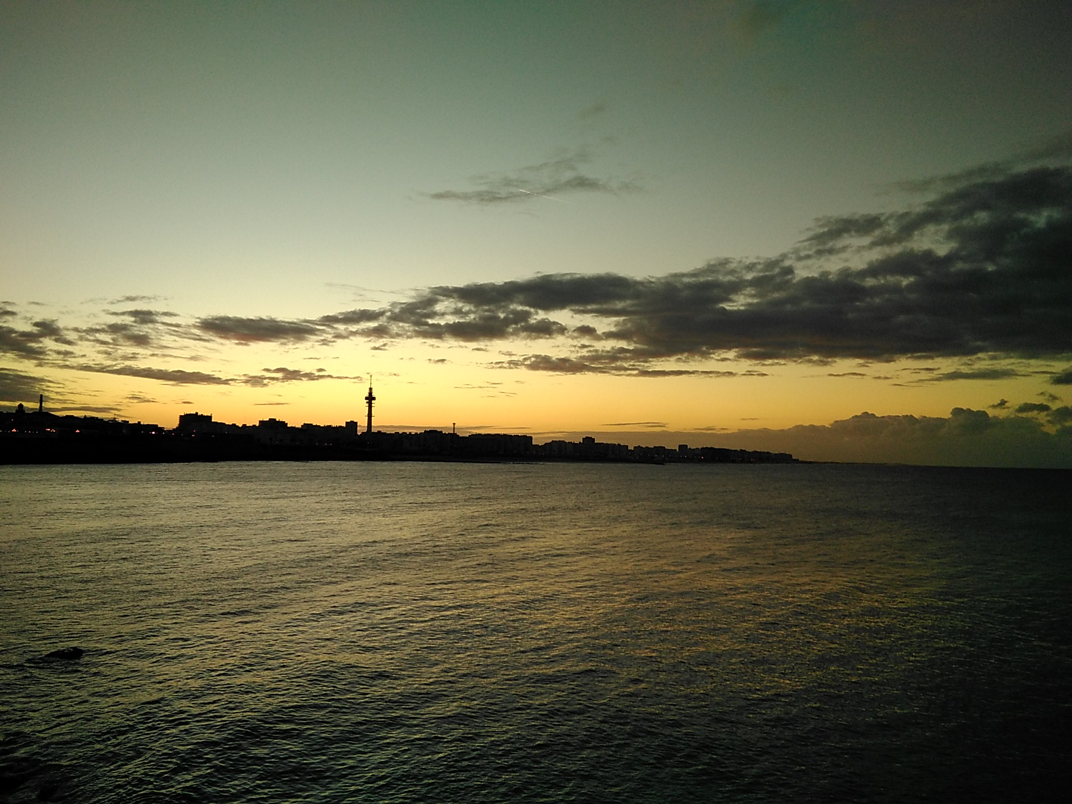
La conversión ecológica que se requiere para crear un dinamismo de cambio duradero es también una conversión comunitaria” (LS 219).
COVIDE-AMVE

